Slide 1
CAPACITAÇÃO PARA USO DE RECURSOS INFORMACIONAIS / SiBi /UFPR
CURSO DE FISIOTERAPIA
Josefina A. S. Guedes
Bibliotecária CRB-PR 870
jguedes@ufpr.br
PROGRAMA DE EDUCAÇÃO CONTINUADA DE USUÁRIOS - SiBi/ UFPR
BIBLIOTECA DE CIÊNCIAS BIOLÓGICAS
CURITIBA
2013

Slide 2
APRESENTAÇÃO
Este curso tem por objetivo orientar a pesquisa em bases de dados disponíveis no Portal da Informação da UFPR voltados para a área Biomédica, com ênfase para Fisioterapia.
Inclui fontes de acesso público e restrito, orientações para utilização dos produtos de informação e serviços oferecidos pelo Sistema de Bibliotecas da UFPR, bem como recomendações para pesquisa em bases de dados científicas.

Slide 3
RECURSOS INFORMACIONAIS - SIBI/UFPR
Acesso www.portal.ufpr.br
CONTEÚDOS ABORDADOS
ACESSO AO ACERVO DA UFPR
REGULAMENTO DE EMPRESTIMO
ACERVO FÍSICO: livros, periódicos, teses, dissertações, monografias
ACERVO DIGITAL : Banco de teses e dissertações defendidas na UFPR; E-books;
Revistas da UFPR; Vídeos (Rede IFES); UFPR TV.
SERVIÇOS E PRODUTOS DE INFORMAÇÃO
PESQUISA CIENTÍFICA
FONTES DE INFORMAÇÃO
- Bases de Dados: acesso público ou restrito
- Portal de Periódicos Capes
RECOMENDAÇÕES PARA PESQUISA EM BASES DE DADOS

Slide 4
PORTAL DA INFORMAÇÃO
http://www.portal.ufpr.br
ESTRUTURA DO SiBi
Formado por 15 bibliotecas, sendo uma Biblioteca Central que administra o Sistema e funciona também como memória institucional, preservando toda a produção acadêmica da Instituição em diferentes formados tais como: teses, dissertações, vídeos periódicos, folhetos e vídeos.

Slide 5
ATUALIZAÇÃO DE CADASTRO NA BIBLIOTECA
Confirmação de dados pessoais
e-mail mais utilizados
cadastro de senha
EMPRÉSTIMO DE MATERIAIS POR BIBLIOTECA
Reposição em caso de perda ou dano de
materiais da biblioteca
Suspensão para atraso na devolução
1 dia de atraso = 2 dias de suspensão
- Livros de consulta local /empréstimo por 4
horas = 1 dia de suspensão para cada hora
de atraso
Renovação até 5 vezes pela Internet
Reserva apenas de títulos emprestados
Após a liberação da reserva o material ficará à
disposição para empréstimo por 24h

Slide 6
ACESSO AO ACERVO FÍSICO
Consulta, empréstimo, devolução, renovação e reserva de materiais. Sistema Sophia. Disponível em http://acervo.ufpr.br/

Slide 7
BUSCA RÁPIDA
- Pesquisa por autor, título ou assunto
BUSCA COMBINADA
- Pesquisa simultânea em mais de um
campo de busca
Filtros por biblioteca, ano de edição, tipo de material, idioma e ordenação

Slide 8
Detalhes
Ficha resumida
Ficha completa
Mark tags
Exemplares
n. de exemplares
Emprestados
Disponíveis
n. de reservas
Reserva
Somente quando todos os exemplares estão emprestados
OBS: Para localização do material na estante deve ser utilizado o
número de chamada que consta na aba Exemplares.

Slide 9
Reserva

Slide 10
Minha seleção
Selecionar itens e enviar para Minha seleção

Slide 11
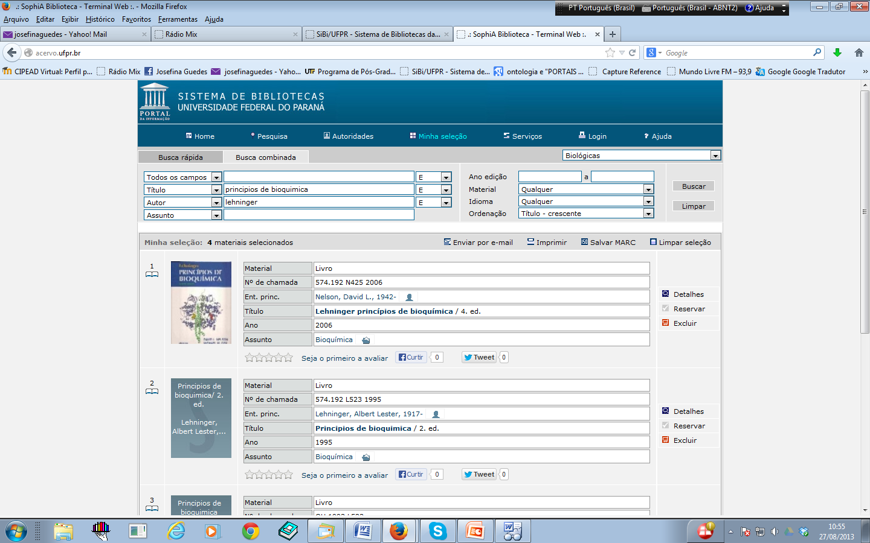
Minha seleção
Opões para enviar/ salvar lista de itens

Slide 12
Minha seleção
Lista de materiais
Lista de referências dos materiais

Slide 13
Serviços
Mensagens automáticas
- Com informes sobre empréstimo e
devolução, renovação, reserva e outros
Renovação de empréstimo
Histórico de empréstimos
Reservas
- Títulos reservados e posição na fila
de reserva
Bibliografias do curso
Sugestões para compra
Perfil de interesse
Informações pessoais (e-mail)
Troca de senha

Slide 14
SERVIÇOS
COMUT - Cópia de documentos / rede nacional
SCAD - Cópia de documentos / rede nacional e internacional
Orientação para Normalização de Trabalhos Acadêmicos
Ficha Catalográfica / dissertações e teses
Tutoriais
E-mail UFPR
Conexão doméstica
Bases de dados

Slide 15
PESQUISA CIENTÍFICA
“Na natureza nada se perde, nada se cria, tudo se transforma”
Lavoisier (1743 – XVIII)
RIGOR CIENTÍFICO CITAÇÕES
Plágio
Normas/ direitos autorais
Ferramentas para detecção de plágio

Slide 16
Conjunto de Normas UFPR
Em fase de atualização
Edição em único volume

Slide 17
CICLO DA TRANSFERÊNCIA DA INFORMAÇÃO
1
Pesquisa
6
Preservação
Destruição
2
Produção
Preser-vação (ou destrui-ção)
5
Organização
3 Disseminação
4
Utilização
Adaptado de Figueiredo (1979)

Slide 18
PESQUISA CIENTÍFICA
RECURSOS E FONTES PRIMÁRIAS
Livros
Periódicos
Anais de eventos
Relatórios técnicos
RECURSOS E FONTES SECUNDÁRIAS
Bibliografias
Dicionários e Enciclopédias
Manuais
Publicações ou periódicos de indexação e resumos,
Artigos de revisão
Catálogos
BASE DE DADOS
Interface que possibilita a recuperação
da informação a partir de diferentes fontes

Slide 19
RECOMENDAÇÕES PARA PESQUISA BIBLIOGRÁFICA
Base de dados referenciais
Resultados com abstract/resumo
Levantamento bibliográfico
Base de dados primárias
Artigos com texto completo
Bases de dados da Área Biomédica
Portal BVS - Pubmed - Lilacs - Medline - Biological Abstract
Base de dados multidisciplinares
Web of Science – Scopus – ScienceDirect

Slide 20
RECOMENDAÇÕES PARA PESQUISA BIBLIOGRÁFICA
Usar termos de busca em inglês
Usar descritores de assunto / vocabulário controlado utilizado para
agrupar materiais de um mesmo assunto
A terminologia correta para a área de saúde pode ser consultada na
base Medical Subject Headgins (MeSH)
Pode ser utilizado também a base Descritores em Ciência e Saúde (DeCS)
que é um vocabulário estruturado e trilingue, desenvolvido a partir do
MeSH e que possibilita a entrada de termos em português.
Os descritores podem ser acessados nos endereços:
http://www.ncbi.nlm.nih.gov/mesh e http://decs.bvs.br/.

Slide 21
Como consultar terminologias no DeCS
1. Na página da BVS clique em “Portal DeCS”
2. Clique em “Consulta ao DeCS”
3. Em seguida clique em “Consulta por Índice” selecione a opção
“Permutado” clique em “Índice”.
4. Digite a palavra e clique em “Índice”.
5. Com o mouse selecione uma ou mais palavras e clique em mostrar.
6. O termo será apresentado em inglês, espanhol e português.
Abaixo serão relacionados os qualificadores, termos que podem ser
utilizados junto com o descritor. Exemplo: Cirurgia/história
(cirurgia é o descritor e história, veja exemplo no slide 17 )

Slide 24
Como consultar terminologias no MeSH / Pubmed
1 - Clicar em “MeSH ”
2 - Digitar o termo de busca e clicar em “search”
3 - Serão relacionados todos os termos contendo a palavra que foi digitada.
4 - Ao selecionar o termo desejado é exibido na tela lista de subtemas
do assunto para construção da estratégia de busca

Slide 26
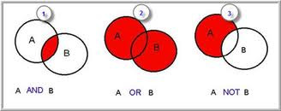
OPERADORES BOOLEANOS
Os operadores booleanos determinam a relação entre dois ou mais elementos em uma busca . O uso dos operadores possibilita três condições básicas de relacionamentos de pesquisa, conforme abaixo:
1 - Intersecção de A e B (São palavras selecionadas para busca que devem estar
presentes em todos os artigos)
2 - Interesse está em A ou B (São palavras relacionadas ou em outros idiomas. Não
é necessário que todas as palavras estejam presente em um mesmo artigo).
3 - Interesse está no A. Documentos que possuam o B são excluídos da pesquisa.
(NEVES; JANKOSKI; SCHNAIDER , 2013)

Slide 27
Intersecção de A e B
O interesse está em A ou B
O interesse está no A
Área de interesse
(NEVES; JANKOSKI; SCHNAIDER , 2013)

Slide 28
CARACTERES ESPECIAIS
Parênteses - Usado para estabelecer a ordem do processo de pesquisa e
separar os conjuntos de termos. Também para agrupar sinônimos e
termos em vários idiomas. Ex: Hipertensão (eclampsia OR pré-
eclampsia).
Truncagem - asterisco (*), cifrão ($) trunca o final de uma palavra. Isso é útil para
buscar por radicais de palavras. Ex; Genetic*
- jogo da velha (#) – colocado no lugar de um caractere desconhecido.
Ex: wom#n para woman and women.
- interrogação( ?) colocado no lugar de um caractere desconhecido
ou na ausência de um caractere. Ex: colo?r - para color ou colour
Aspas - usadas para indicar termos compostos. Ex: “Pressão arterial alta”
“Pressão arterial alta” Gravid$ (eclampsia OR pré-eclampsia)
(NEVES; JANKOSKI; SCHNAIDER , 2013)

Slide 29
O que evitar nas estratégicas de busca?
Palavras como: importante, contribuição, melhora e outras
similares
Artigos, pronomes
Usar termos não padronizados, exceto quando necessário.
Evitar refinar a pesquisa na estratégia. Usar a coluna de
refinamento da própria base.
Exemplo: Gravidez (use o filtro da base)
(NEVES; JANKOSKI; SCHNAIDER , 2013)

Slide 30
FONTES DE INFORMAÇÃO
Acesso restrito

Slide 31
PORTAL PERIÓDICOS CAPES
BUSCAR ASSUNTO
Termos em inglês
Filtros (data, bases, tipo de material)
Operadores booleanos
Pesquisar em bases da área de saúde

Slide 32
23 bases de dados - Fisioterapia e TO
Enfermagem
Anatomia

Slide 33
BASES MULTIDISCIPLINARES
SCOPUS - WEB OF SCIENCE
Indexam periódicos e documentos científicos. Incluem índice de citações, informando, para cada artigo, os documentos por ele citados e os documentos que o citaram.
Índice H número de vezes que um artigo de determinado autor foi citado - Credibilidade do autor
Fator de impacto número médio de citações de artigos científicos publicados em determinado periódico - Credibilidade do periódico

Slide 34
PRIMAL PICTURE
Bases de dados de imagens tridimensionais de toda a anatomia humana. Contém fotos, textos, vídeos, imagens de ressonância magnética sob vários ângulos, questionários, simulados de provas, entre outros materiais.

Slide 36
23 bases de dados - Fisioterapia e TO
Educação Física
Fisioterapia

Slide 37
PRIMAL PICTURE
Bases de dados de imagens tridimensionais de toda a anatomia humana. Contém fotos, textos, vídeos, imagens de ressonância magnética sob vários ângulos, questionários, simulados de provas, entre outros materiais.

Slide 38
CINAHL - SPORTDiscus
Pesquisa básica
Pesquisa avançada
Alertas (registrar-se na base)
Thesaurus

Slide 39
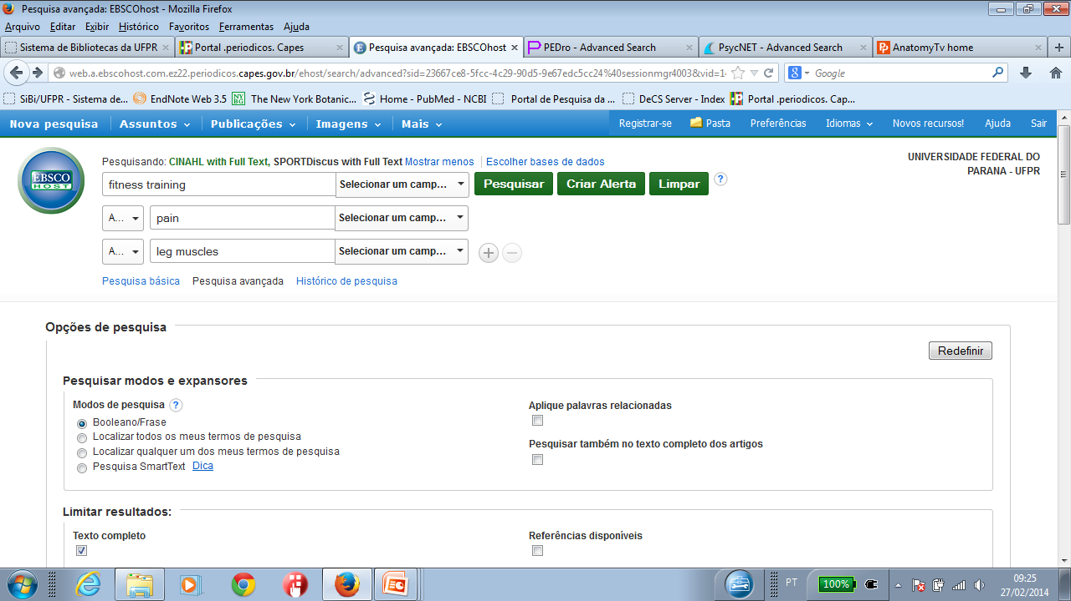

Slide 40
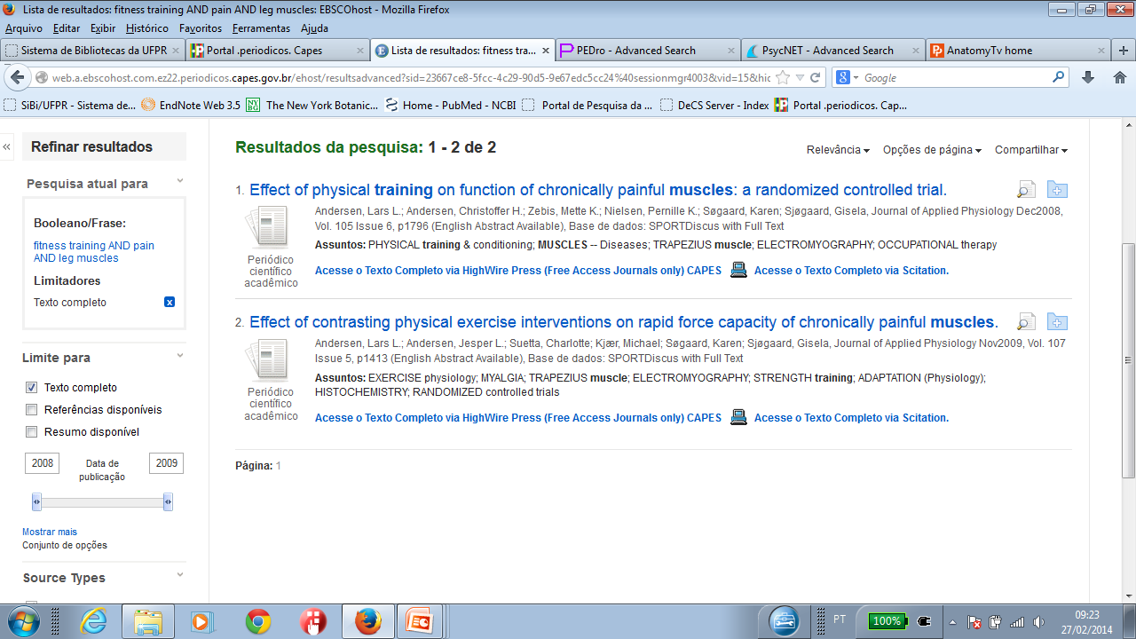
Configurações para a página de resultados
Salvar na pasta
Alertas
Salvar em arquivo - Imprimir, - e-mail - exportar

Slide 41
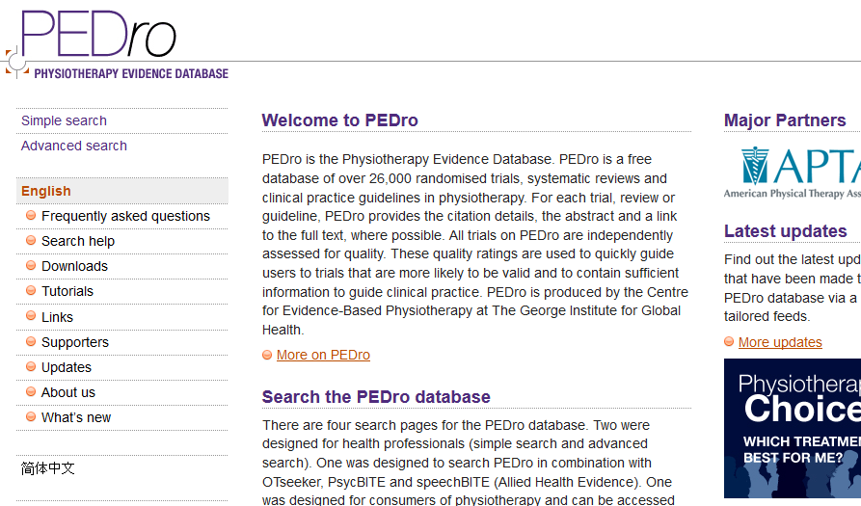
PEDro - Evidência em Fisioterapia
Ensaios clínicos randomizados, revisões sistemáticas e diretrizes
de práticas clínicas em Fisioterapia
Referências detalhadas, resumos e um link para o texto completo,
se possível.
The George Institute for Global Health / University of Sydney
(Australia)

Slide 44
Acesso ao PDF

Slide 45
O Portal de Pesquisa BVS é composto por fontes de informação em ciências da saúde para atender às necessidades de informação técnico-científica de profissionais e estudantes da área. A interface da BVS está disponível gratuitamente em português, espanhol e inglês.
Integram o Portal as bases:
Lilacs - literatura científica e técnica da América Latina e Caribe, incluindo a Scielo
Medline (conteúdo PubMed)
Disponível em: www.bvs.br

Slide 46
PORTAL DE PESQUISA BVS
Pesquisa simples em todas as bases da área de saúde
Lilacs – Scielo - Medline

Slide 47
Busca Avançada
Utilização de operadores booleanos e campos de pesquisa

Slide 48
Localizar descritor de assunto
Consulta por descritores
de assunto atribuídos por especialistas na indexação dos materiais (DeCs – Mesch)
Maior precisão na busca do que uso de palavra chave isolada em partes do documento

Slide 49
Assuntos indexados para autismo, definições, sinônimos e qualificadores

Slide 50
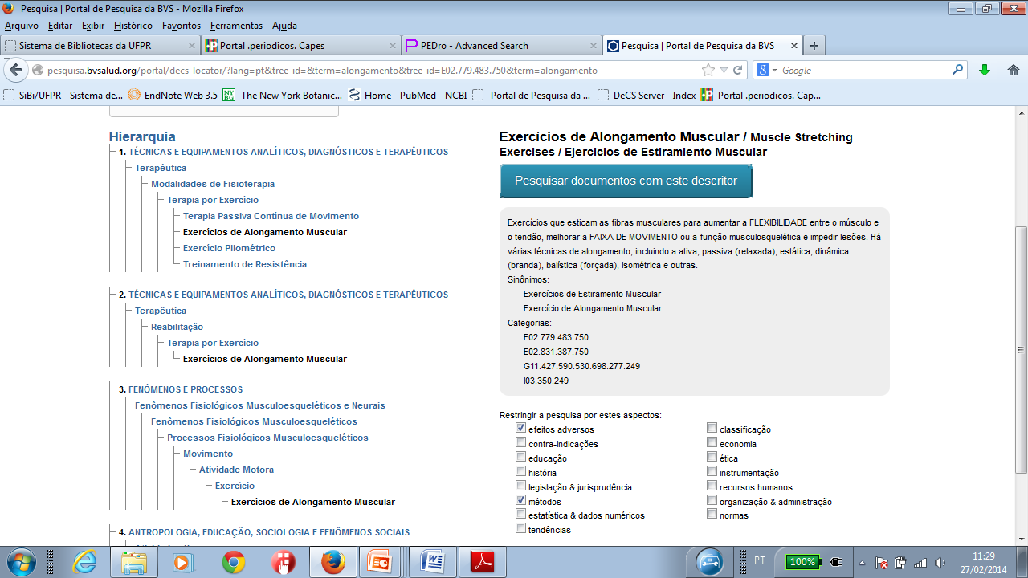
Qualificadores
de pesquisa

Slide 51
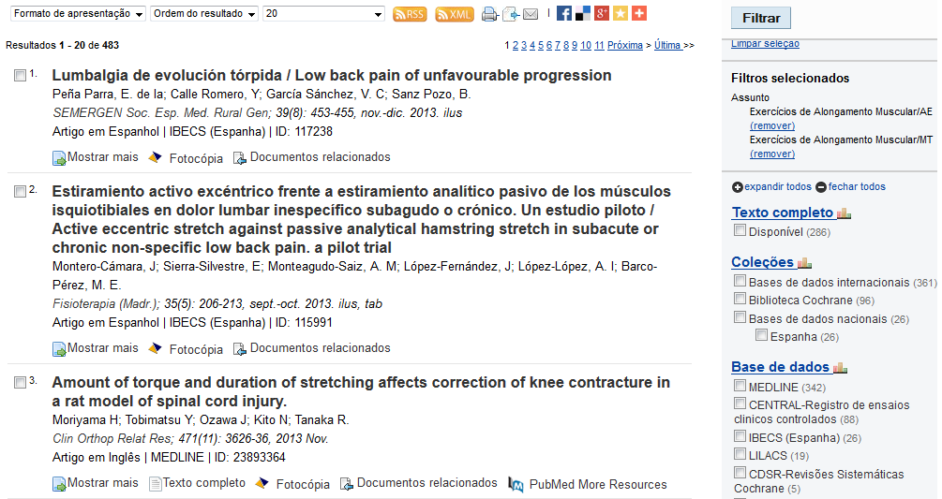
Impressão e envio dos resultados para e-mail ou gerenciador bibliográfico
(Endnote – Mendeley)

Slide 52
A PubMed é uma base de dados composta por mais de 23 milhões de citações para a literatura biomédica indexadas no MEDLINE, revistas de ciências da vida, e livros on-line. As citações podem incluir links para conteúdo de texto completo de acesso livre
Disponível em: http://www.ncbi.nlm.nih.gov/pubmed

Slide 53
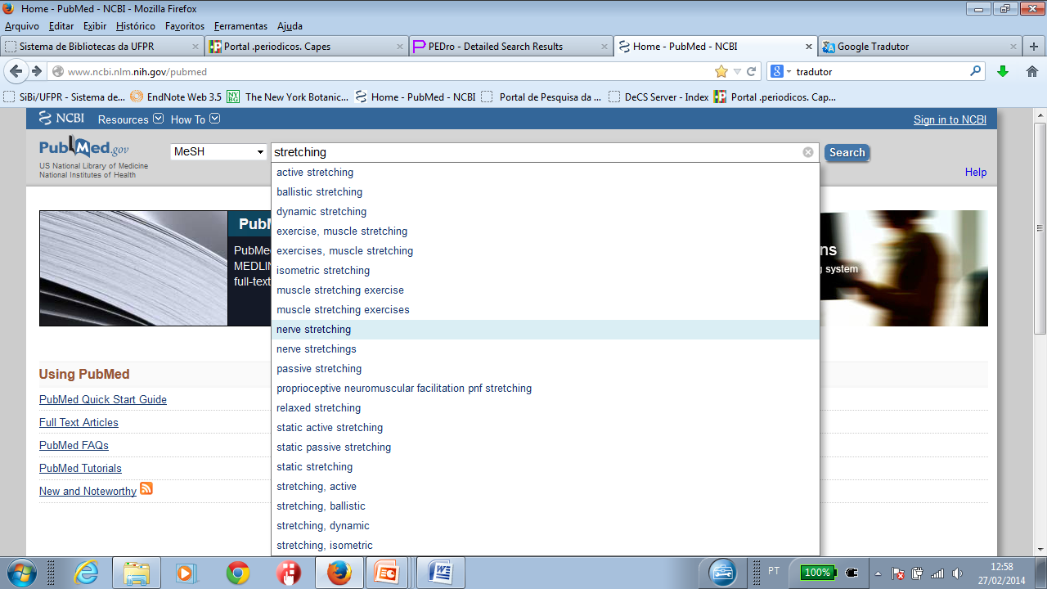
PUBMED
Digitar o termo usando MeSH

Slide 54
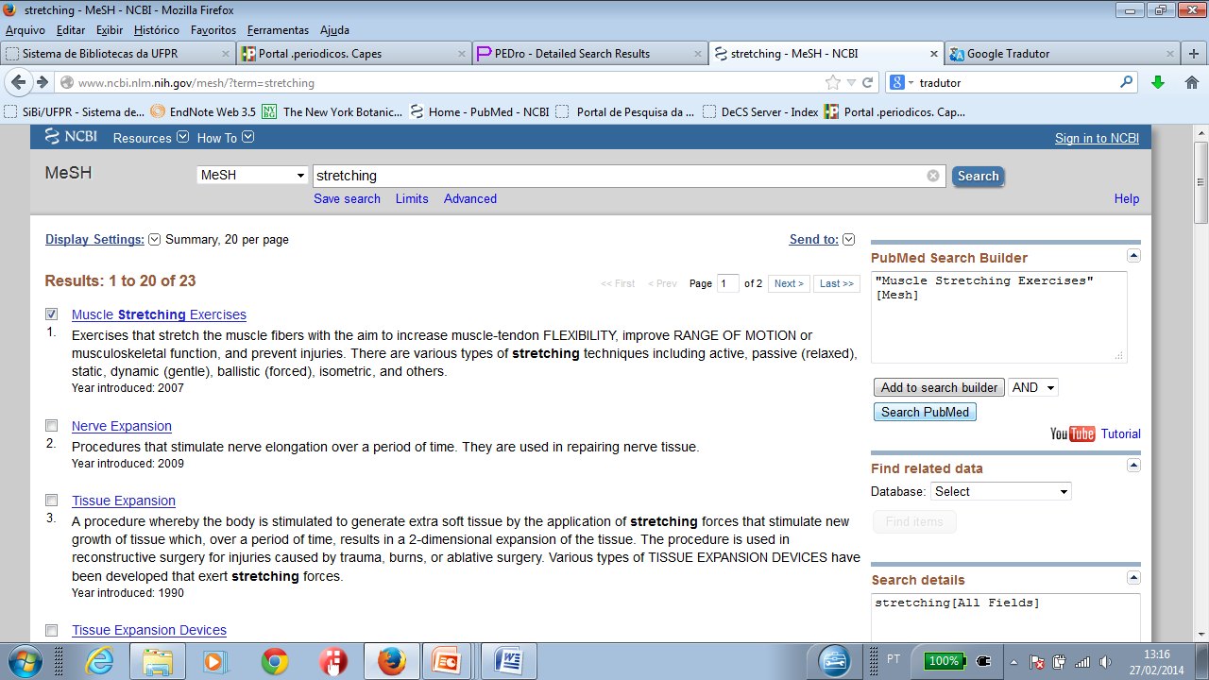
1- Selecionar um termo
2- Adicionar à caixa de texto
3 - Pesquisar no Pubmed
2
1
3

Slide 55
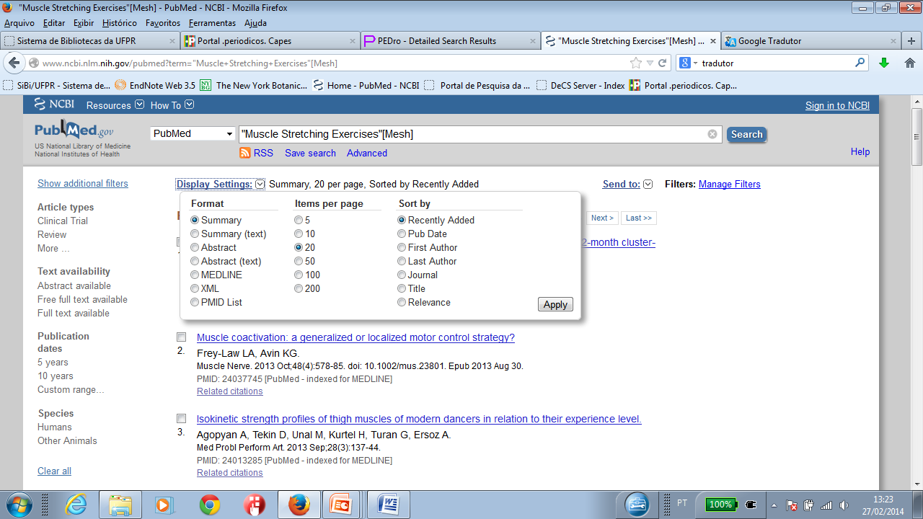
Display Settings
Opções para visualização dos resultados

Slide 56
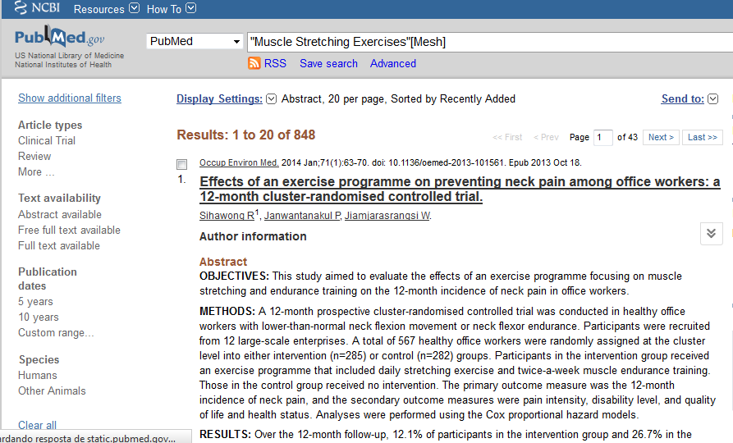
Display Settings
Opção Abstract / visualização do abstract do artigo

Slide 57
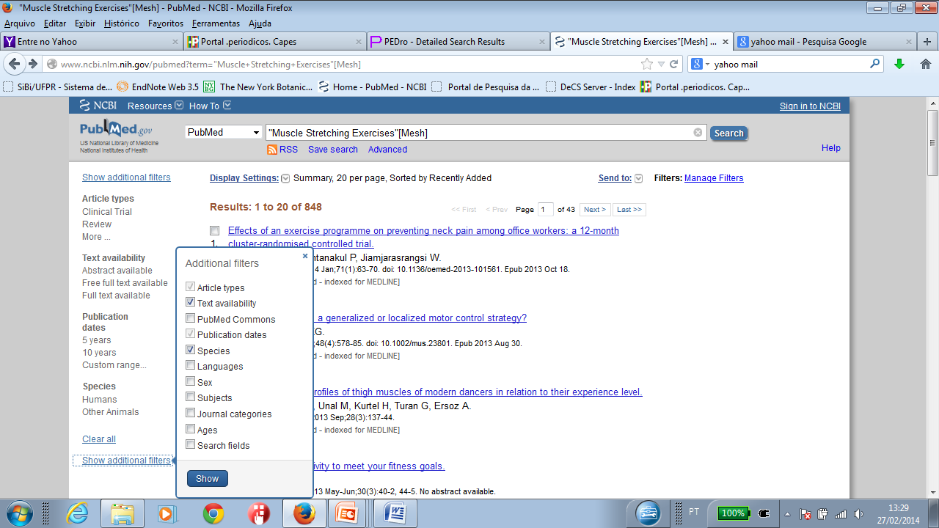
Filtros de pesquisa para especificar resultados

Slide 58
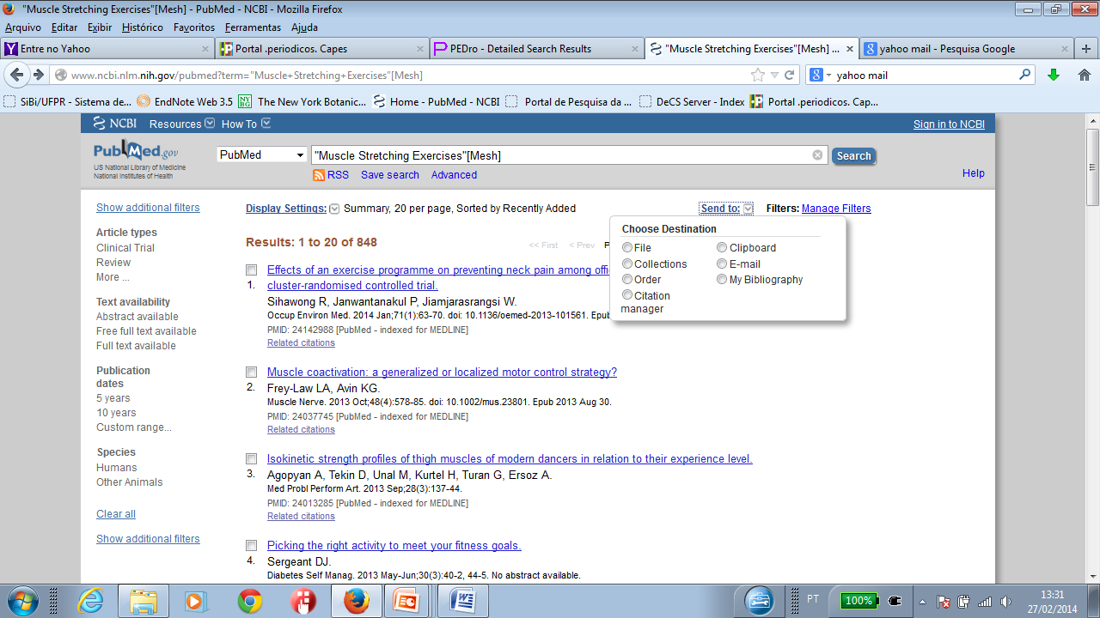
Send to – Área de exportação de resultados
File - escolher formato Abstract (text)
Citation manager - Endnote Web
Clipboard - guardar resultados por até 8 horas
My Bibliography e Collections - guardar resultados definitivamente
- necessário criar conta na NCBI

Slide 59
ACESSO AO TEXTO COMPLETO
Free PMC Article
Ícones das editoras / conexão doméstica
Acervo local das bibliotecas UFPR
consulta pelo sistema Sophia: http://acervo.ufpr.br/
COMUT/ SCAD
Contato com autores

Slide 60
REFERÊNCIAS
Figueiredo, N. M. O Processo de transferência da informação. Ciência da Informação, v. 8, n. 2, 1979.
UNIVERSIDADE FEDERAL DO PARANÁ. Portal da Informação, 2013. Disponível em: www.portal.ufpr.br. Acesso em 12 jul. 2013.
Portal BVS. Disponível em: www.bvs.br. Acesso em 12 jul. 2013
Portal de Periódicos Capes. Disponível em: www.periodicos.capes.gov.br. Acesso em 12 jul. 2013
Pubmed. Disponível em: http://www.ncbi.nlm.nih.gov. Acesso em 12 jul. 2013.
Porta Decs. http://decs.bvs.br. Acesso em 12 jul.2013
NEVES, l. M.; JANKOSKI, D. A.; SCHNAIDER, M. J. (Orgs). Tutorial de pesquisa bibliográfica. Curitiba: SiBi/UFPR, 2013.
OMIM. Disponível em: http://www.omim.org/ . Acesso em 12 jul. 2013

Slide 61
Josefina A. S. Guedes
Contatos
Fone: 3361-1547
jguedes@ufpr.br
josefinaguedes@yahoo.com.br

